Slide 1
Projeto Tabela HASH
Implemente usando a linguagem de programação (C, Java, Python ou JavaScript) a estrutura de dados do tipo Tabela Hash encadeada para armazenar informações dos alunos de uma universidade.
Para cada aluno deve-se armazenar as seguintes informações:
  Matricula (chave de busca), nome e idade.
A seguinte função de transformação deve ser usada:
  h(chave) = chave mod M, onde M = 11 é o tamanho da tabela hash.

Slide 2
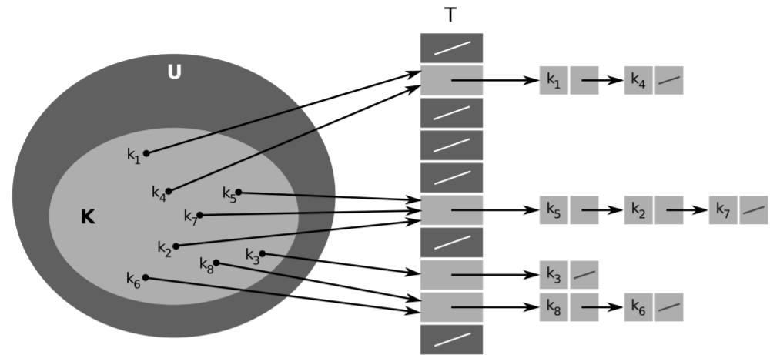
Hashing Encadeado

Slide 3
Hashing Encadeado
Todas matrículas devem ser números inteiros.

Slide 4
Hashing Encadeado
Durante a inserção, caso uma colisão aconteça, o novo aluno deve ser inserido no final da lista encadeada.

Slide 5
Observações
Crie um Menu com as opções:
  Inserir novo Aluno
    O sistema não deve permitir cadastrar dois alunos com a mesma matrícula.
  Buscar Aluno
  Remover Aluno
  Exibir Tabela Hash
  Encerrar Sistema

Slide 6
Observações
Na opção Inserir o usuário deve digitar a matrícula, nome e a idade do aluno.
  O sistema não deve permitir cadastrar dois alunos com a mesma matrícula.
Nas opções Buscar e Remover o usuário deve digitar o número da matrícula do aluno.
OBS: Antes das operações de Inserir, Buscar e Remover é necessário computar o valor do endereço usando a Função Hash.

Slide 7
Informações Importantes
Data APRESENTAÇÃO: 16/11/2026 durante a aula. (postar no Bboard antes da apresentação)
Equipe: No mínimo 5 e no máximo 7 pessoas.
Observação. Ao final do trabalho, apenas um membro de cada equipe deverá postar o projeto completo no Bboard, incluindo (OBRIGATORIAMENTE) os nomes dos membros da equipe.
Nota: 1,5
OBS: Projetos copiados terão nota ZERO.
OBS 2: Nenhuma biblioteca pronta que forneça a implementação da Tabela Hash pode ser usada.

